Slide 1


Programa Cultural 2018

Slide 2
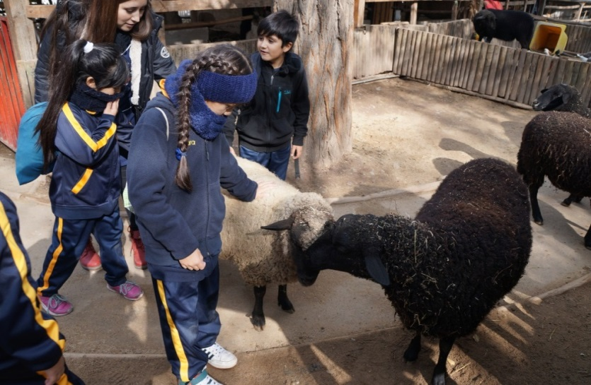
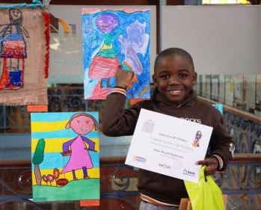
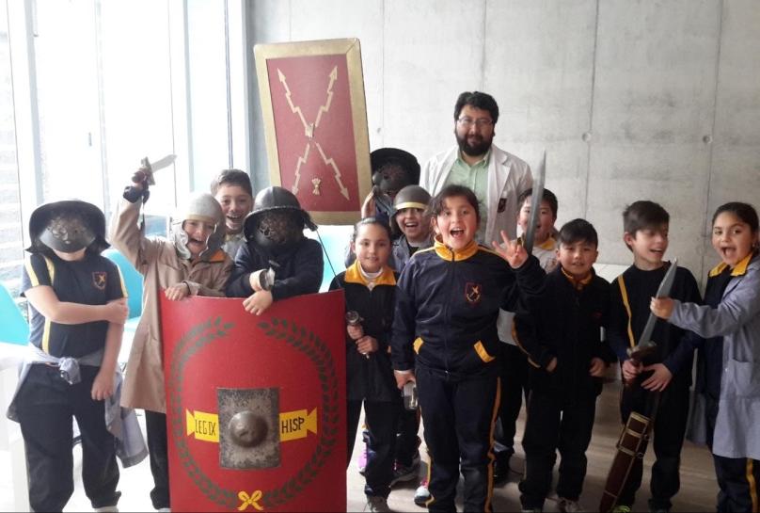
Programa Cultural 2018
Misión: Potenciar la formación integral de los alumnos de pre kínder a cuarto medio, a través de experiencias en los ámbitos artísticos, académicos, deportivos y musicales, que permitan el desarrollo del capital cultural de los niños y jóvenes de Belén Educa.
Resultado programa cultural estudiantes
Año | 2016 | 2017
N° Visitas pedagógicas | 16.284 | 14.316
N° visitas colaboradores | 170 | 670
Lineamiento 2.3: Consolidar el desarrollo de una cultura inclusiva en los colegios de FBE que asegure las oportunidades para el aprendizaje de todos los estudiantes.

Slide 3
Escalera Cultural
Cuarto Medio TP: Teatro Municipal
Tercero Medio TP: Teatro Municipal
Segundo Medio: Corpartes, Teatro Municipal
Primero Medio: CCPLM, Cineteca Nacional
Octavo Básico: Museo de la Solidaridad
Séptimo Básico: Museo de arte Precolombino
Sexto Básico: MAVI , Corpartes
Quinto Básico: MUI
Cuarto Básico: Museo Precolombino, MUI
Tercero Básico: Kidzania
Segundo Básico: Buin Zoo
Primero Básico: Museo Interactivo Mirador
Kínder: Museo Artequín
Pre kínder: Museo Artequín

Slide 4
Coordinación de acciones
Relaciones Institucionales | Encargado de Cultura | Profesores a cargo de visitas
Búsqueda de acuerdos y convenios con entidades culturales. | Agendar visitas pedagógicas | Coordinar con encargada VP y verificar pago de las instituciones.
Monitorear asistencia de VP y cumplimiento de cupos de convenios. | Informar a RRII de las visitas y comunicar problemas o solicitudes. | Levantar solicitudes de exposiciones, entidades culturales, necesidades.
Recepción de fotografías y comentarios (grupo whatsapp) | Coordinar visita: permisos (apoderados), solicitud provincial y buses. | Preocuparse por el orden, respeto, puntualidad y adecuada actitud de los estudiantes.
Realización de informes de fidelización y renovación de convenios | Informar a subdirectoras del programa anual y VP. | Acompañar en todo momento a los estudiantes.
Ayudar a encargados ante eventuales inconvenientes de las VP y experiencias de los colegios. | Enviar fotografías y comentarios de las salidas | Recoger/trabajar sobre la experiencia en la clase.

Slide 5
Programa Cultural Colaboradores 2018
 | Abril | Mayo | Junio | Agosto | Max Cupos mes
KIDZANIA | 21: - Colegio Crescente | 05: -Colegio Silva 26: -Colegio Caro - Colegio L. Sazié | 02: -Colegio Oviedo -Colegio San Fco -Colegio: Juan L. Undurraga | 25 o 26: -Colegio Fresno | 100
MUI |  | 26: -Colegio Juan L. Undurraga -Colegio Oviedo | 02: -Colegio Silva -Colegio Fresno -Colegio Crescente | 25: -Colegio Caro -Colegio San Fco. -Colegio L. Sazié | 60
Pendientes de agendar visitas colaboradores:
Colegio Manuel Vicuña, Colegio San Alberto Hurtado, Colegio San Damián

Slide 6
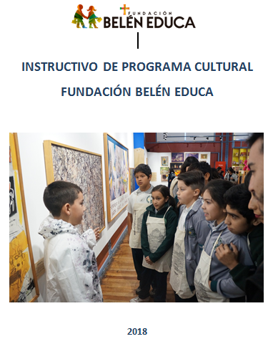
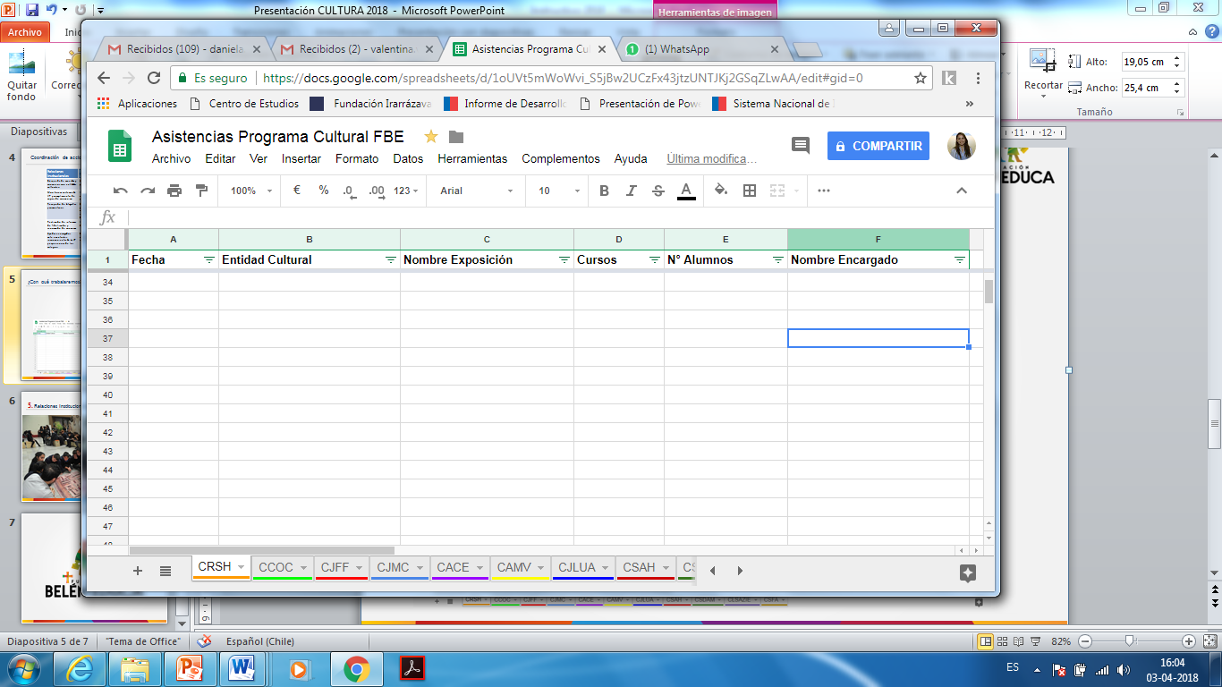
¿Con qué trabajaremos?

Slide 7


